Slide 1

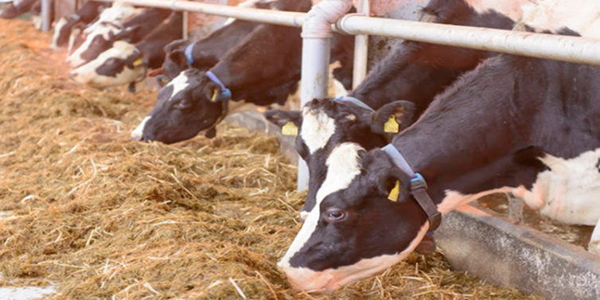
NEGATIVNÍ ENERGETICKÁ BILANCE NA POČÁTKU LAKTACE DOJNIC:
DŮSLEDKY A KONTROLNÍ STRATEGIE
Volac Agro-Best
Litomyšl
Leden 2019
Prof. Finbar Mulligan
Zootechnika a zdraví stáda
Škola veterinární medicíny
University College Dublin

Slide 2
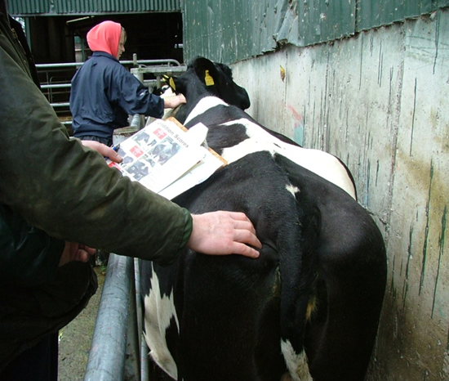
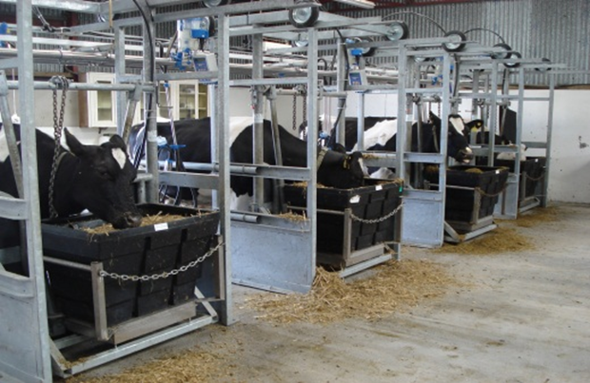
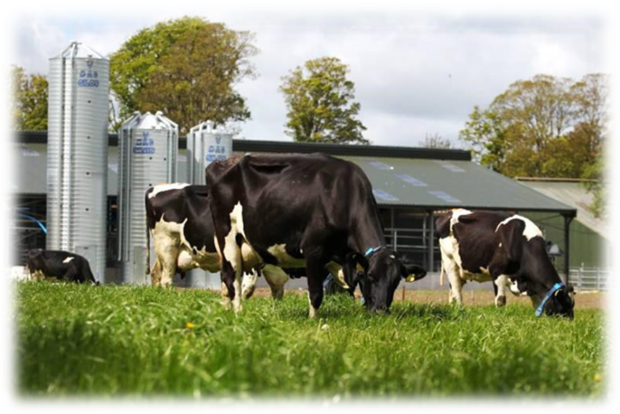
Negativní energetická bilance na počátku laktace: důsledky a kontrolní strategie
Výuka
Výzkum
Vyšetření stáda
Spolupráce s výživáři a veterináři

Slide 3

Negativní energetická bilance na počátku laktace: důsledky a kontrolní strategie
Zdravotní a produkční problémy které vznikají v důsledku narušení energetické rovnováhy
Nejnovější vývoj v oblasti kontrolních strategií

Slide 4
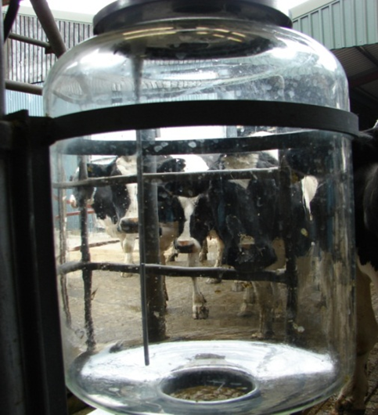
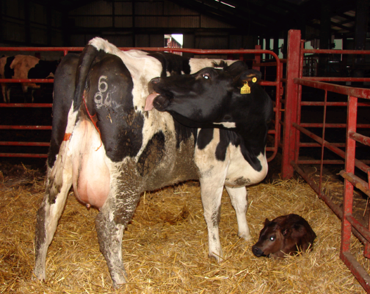
Negativní energetická bilance na počátku laktace: důsledky a kontrolní strategie
Úspěšný přechod mezi nelaktující březí kravou/jalovicí
a laktující nebřezí musí být prioritou

Slide 5

Negativní energetická bilance na počátku laktace: důsledky a kontrolní strategie
Obtížné porody
Zadržení lůžka
Infekce dělohy
Laminitidy
Acidóza
Ketóza
Ztučnělá játra (steatóza)
Mléčná horečka
Dislokace slezu
Mastitidy

Slide 6
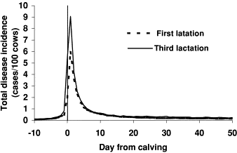
Výsledky z Dánska (Ingvartsen, 2003)
Celkový výskyt onemocnění je souhrnem mastitid, ketóz, trávicích poruch a laminitid z národních databází dánského chovu mléčného skotu, od krav, které se telily v roce 1998 (n=93,347 Danish Agricultural Advisory Centre).

Slide 7
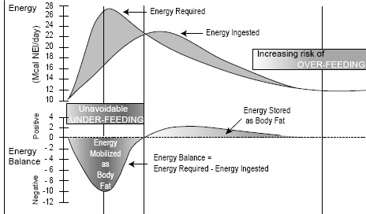
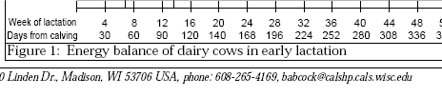
Classical early lactation negative energy balance
Zdroj: Wattiaux Babcock Institute

Slide 8
Negativní energetická bilance na počátku laktace: důsledky a kontrolní strategie
Důsledky negativní energetické bilance!

Slide 9
Negativní energetická bilance na počátku laktace: důsledky a kontrolní strategie
  Posun v energetické bilanci negativním směrem
  v posledním měsíci před otelením!

Slide 10
Negativní energetická bilance na počátku laktace: důsledky a kontrolní strategie
32% krav má po otelení zvýšené neesterifikované mastné kyseliny (NEMK)
Takové krávy mají dvakrát vyšší pravděpodobnost vyřazení ze stáda během prvních 30 dnů po otelení
Ospina et al., 2010

Slide 11
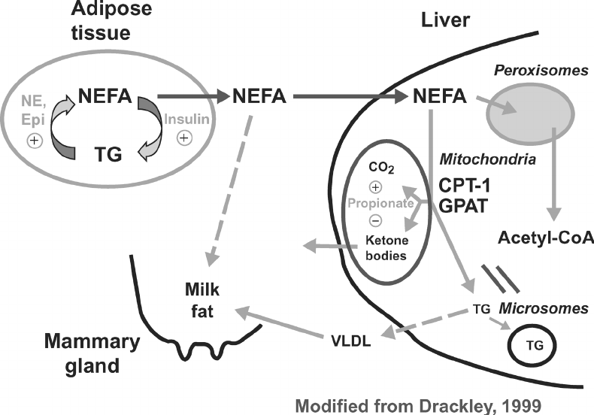
NEMK před otelením a zdravotní stav
JDS 2011 Chapinal et al.
NEMK vyšší než 0,3 mmol -7 dnů před otelením
1,8 X vyšší riziko zadržení lůžka a metritidy
JDS 2010 Ospina et al.
NEM vyšší než 0,5 mmol/l – 14 dnů před otelením
2,2 X vyšší riziko zadržení lůžka a metritidy

Slide 12
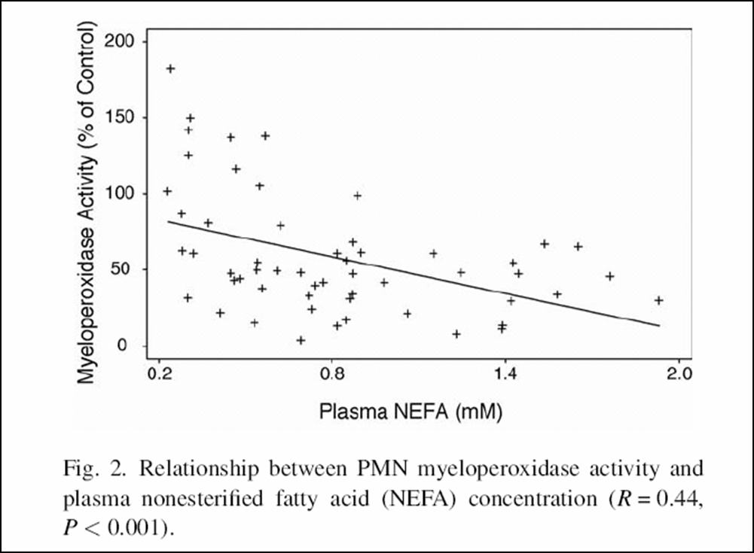
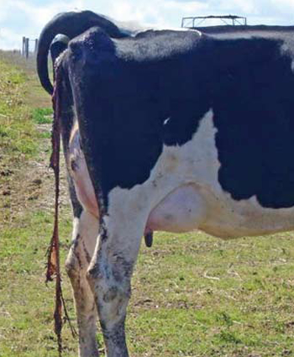
NEMK před otelením a zdravotní stav
Obr. 2 Vztah mezi myeloperoxidázovou aktivitou granulocytů (PMN) a koncentrací neesterifikovaných mastných kyselin (NEMK) v plazmě (r = 0,44, P < 0,001).

Slide 13
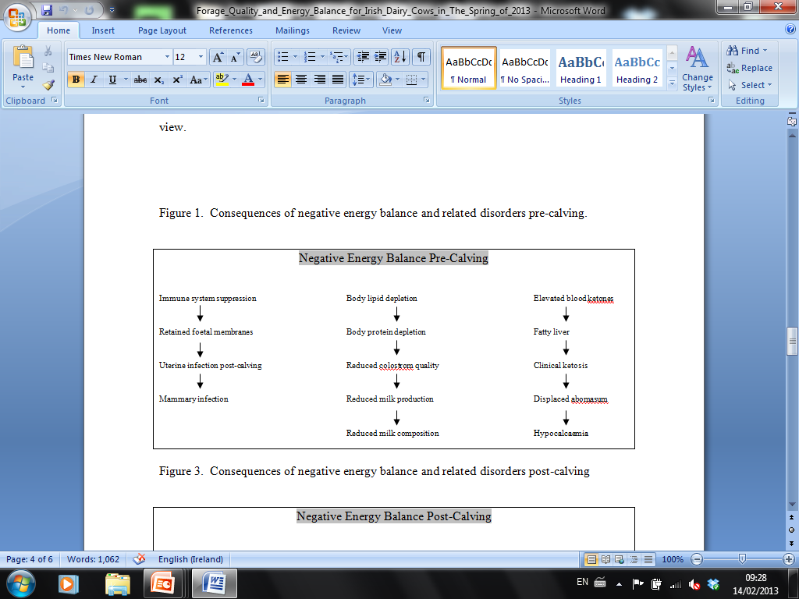
Negativní energetická bilance na počátku laktace:
důsledky a strategie, jak jí zabránit
Obr. 1 Důsledky negativní energetické bilance a souvisejících onemocnění před otelením
Negativní energetická bilance před otelením
Imunosuprese
Mobilizace tukových tkání
Zvýšení ketolátek v krvi
Zadržení lůžka
Mobilizace tělesných proteinů
Ztučnění jater
Infekce dělohy po otelení
Snížená kvalita kolostra
Klinická ketóza
Infekce mléčné žlázy
Snížená produkce mléka
Dislokace slezu
Pokles složek mléka
Hypokalcémie

Slide 14
Negativní energetická bilance na počátku laktace: důsledky a strategie, jak jí zabránit
Oslabení imunitního systému (Ingvartsen and Moyes 2013)
  Zadržení lůžka a plodových obalů
  Infekce dělohy
  Infekce mléčné žlázy

Slide 15
Negativní energetická bilance na počátku laktace:
důsledky a kontrolní strategie
Oslabení imunitního systému
  Nízká glukóza
  Vysoké ketolátky (BHB)
  Negativní energetická bilance (vypočtená)
  Nízký glutamin
  Vysoké NEMK (Hammon et al., 2006)
  Souvislost s imunosupresí
  (Ingvartsen and Moyes 2013)

Slide 16
Negativní energetická bilance na počátku laktace:
důsledky a kontrolní strategie
Oslabení imunitního systému
  Nízká glukóza
  Glukózu potřebují fagocyty pro své množení, přežití a diferenciaci
  Preferované metabolické „palivo“ pro aktivované polymorfonukleární leukocyty (granulocyty), makrofágy a lymfocyty

Slide 17
Negativní energetická bilance na počátku laktace: důsledky a kontrolní strategie
Oslabení imunitního systému
Vysoké ketolátky (BHB)
  Vrozená imunita
  BHB in vitro: schopnost chemotaxe a respiračního vzplanutí u granulocytů v krvi skotu jsou omezeny (tento efekt byl prokázán i u ovcí)
  Specifická imunita
  BHB in vitro: inhibována sekrece IgM u bovinních lymfocytů
  Ingvartsen a Moyes (2013)

Slide 18
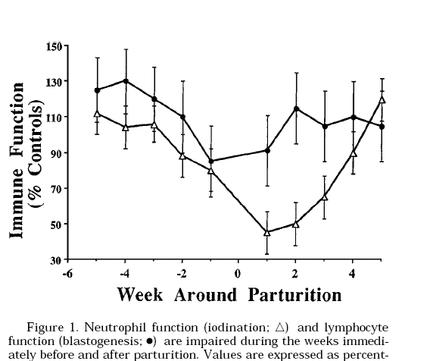
Obrázek 1. Funkce neutrofilních granulocytů (jodinace; trojúhelníčky) a lymfocytů (blastogeneze; kolečka) jsou narušeny během prvních týdnů po porodu. Hodnoty jsou vyjádřeny v procentech…

Slide 19
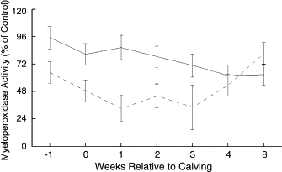
Imunosuprese v okoloporodním období
Hammon et al., 2006
Imunitní funkce - % vůči kontrolní skupině
Nejvyšší příjem sušiny
Nejnižší příjem sušiny

Slide 20
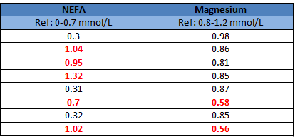
Dojnice, které měly v období stání na sucho zvýšené NEMK, tvořily 80% případů zadrženého lůžka ve stádě
NEMK u suchostojných dojnic v Irsku
Vysoký výskyt zadržených lůžek

Slide 21
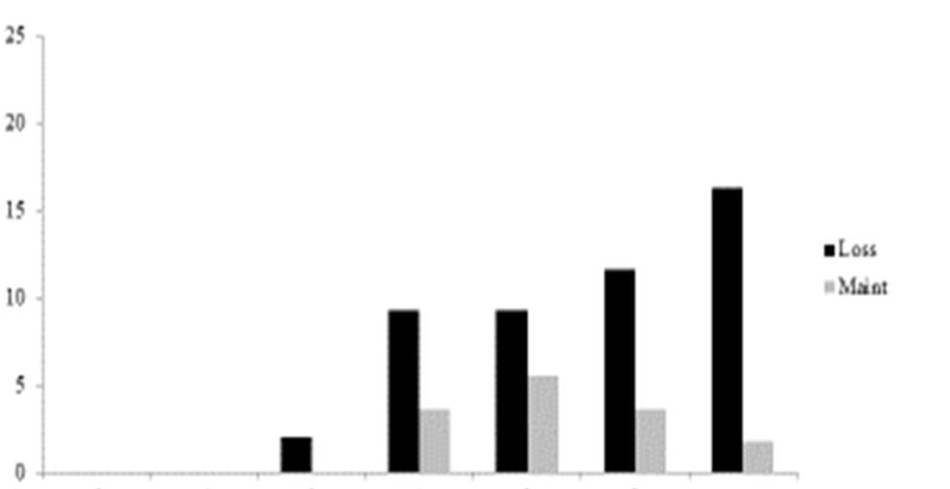
Ztráty kondice před otelením a subklinická ketóza
UCD: Sheehy et al., 2017 J Dairy Sci.
% se subklinickou ketózou
Ztráta kondice
Zachování kondice
0 1 2 3 4
Týdny po otelení

Slide 22

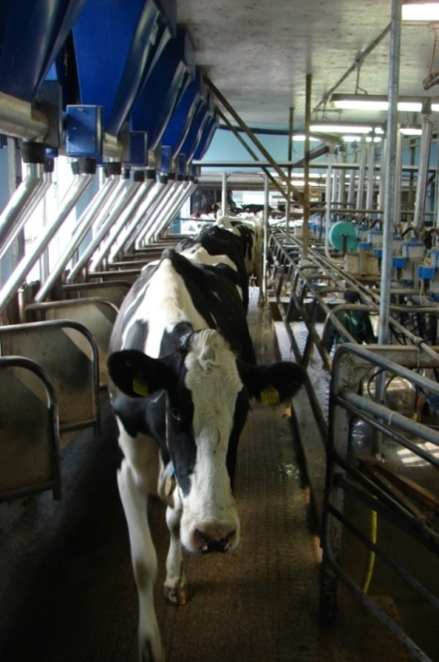
Negativní energetická bilance na počátku laktace: důsledky a kontrolní strategie

Slide 23
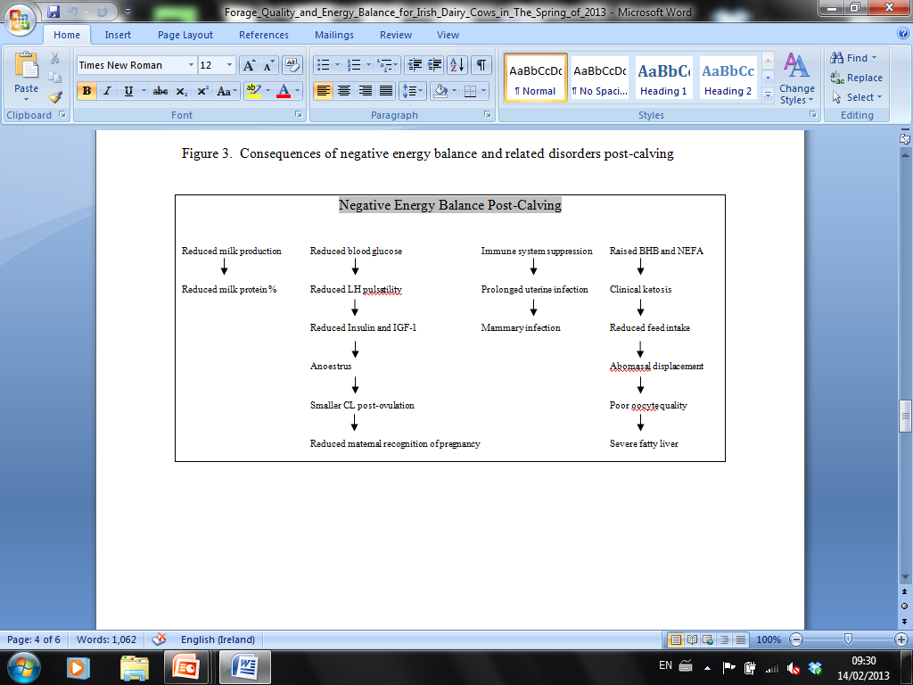
Důsledky negativní energetické bilance po otelení
Pokles produkce mléka
Pokles glukózy v krvi
Imunosuprese
Zvýšené BHB a NEMK
Pokles % mléčné bílkoviny
Omezení pulzů LH
Prodloužení infekcí dělohy
Klinická ketóza
Snížení inzulinu a IGF-1
Infekce mléčné žlázy
Pokles příjmu krmiva
Anestrus
Dislokace slezu
Menší žluté tělísko po ovulaci
Nízká kvalita oocytů
Omezení rozpoznávací schopnosti organismu matky vůči konceptu
Steatóza jater

Slide 24
Negativní energetická bilance na počátku laktace: důsledky a kontrolní strategie
McArt et al. (2013)
Stáda s více než 15-20% zvýšením NEMK a BHB na počátku laktace
Zhoršené výsledky reprodukce
Pokles produkce mléka
Ospina et al. (2013): krávy s hladinou BHB v séru vyšší než 1,2 mmol/l v prvním týdnu po otelení měly osmkrát vyšší pravděpodobnost dislokace slezu.

Slide 25
Negativní energetická bilance a zhoršené výsledky reprodukce
Fyziologická podstata vlivu NEB na plodnost
Snížená frekvence pulzních vln luteinizačního hormonu (LH)
Snížené koncentrace inzulinu a IGF-1 v krevním oběhu
Snížená produkce estradiolu v ovariálních folikulech
Tvorba menších žlutých tělísek
Negativní vliv vysoké hladiny NEMK, BHB a nízké glukózy na vývoj oocytů
Oocyty, které se vyvinou v době negativní energetické bilance jsou o několik měsíců později méně životaschopné
Roche et al., 2000; Boland and Lonergan, 2003; Leroy et al., 2005

Slide 26
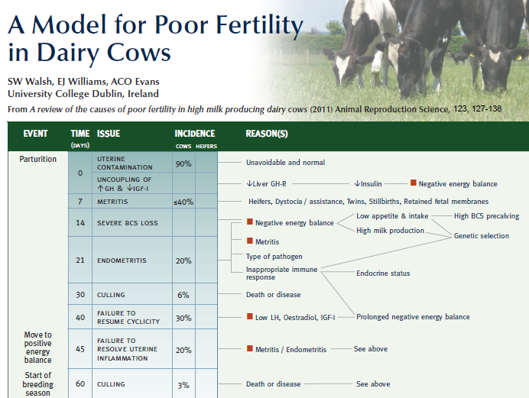
Model zhoršené plodnosti u dojnic

Slide 27
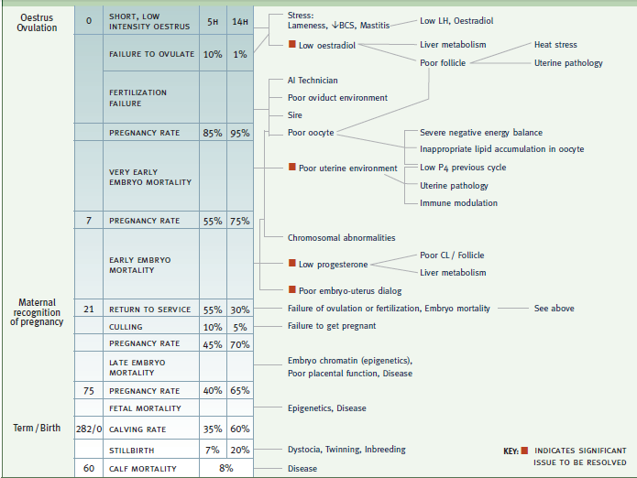

Slide 28
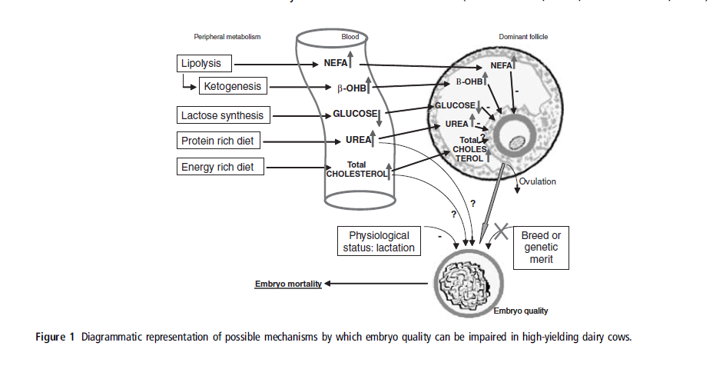
Negativní energetická bilance na počátku laktace : důsledky a kontrolní strategie
Leroy et al., 2008
Obr. 1 Diagram možných mechanismů zhoršení kvality embryí u vysokoprodukčních dojnic

Slide 29
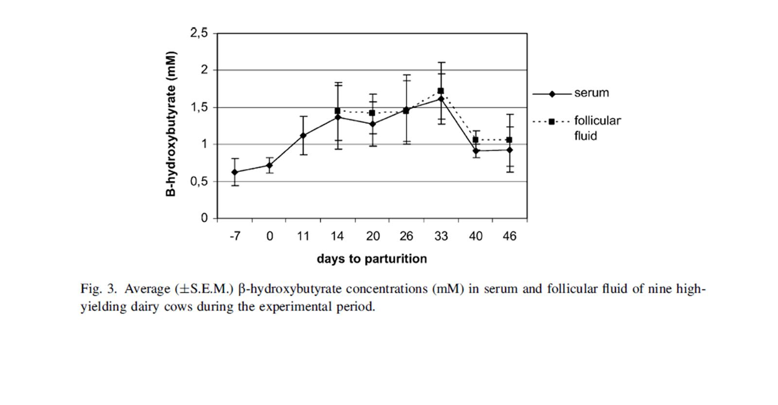
Negativní energetická bilance na počátku laktace : důsledky a kontrolní strategie
Leroy et al., 2004
Obr. 3 Průměrné (+- SEM) koncentrace BHB (mmol/l) v séru a folikulární tekutině u 9 vysokoprodukčních dojnic v experimentálním období

Slide 30
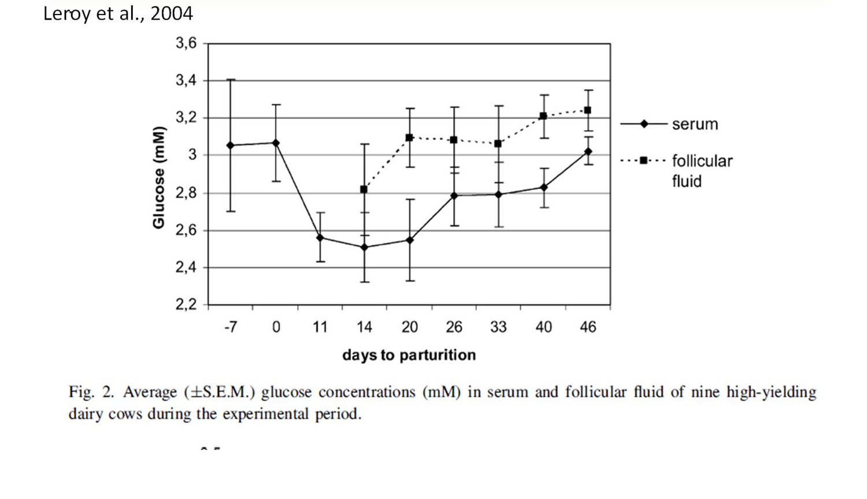
Negativní energetická bilance na počátku laktace : důsledky a kontrolní strategie
Obr. 2 Průměrné (+- SEM) koncentrace glukózy (mmol/l) v séru a folikulární tekutině u 9 vysokoprodukčních dojnic v experimentálním období

Slide 31
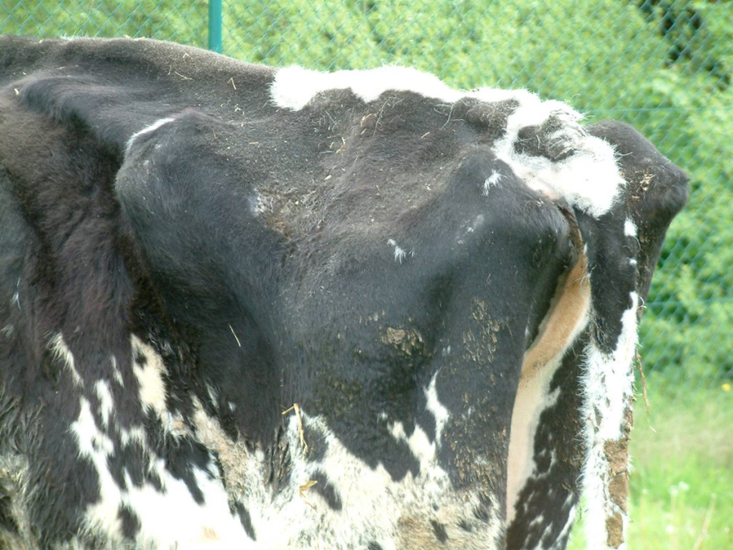
Negativní energetická bilance na počátku laktace : důsledky a kontrolní strategie
Dopad dlouhodobé chronické negativní energetické bilance: hubené krávy!!

Slide 32
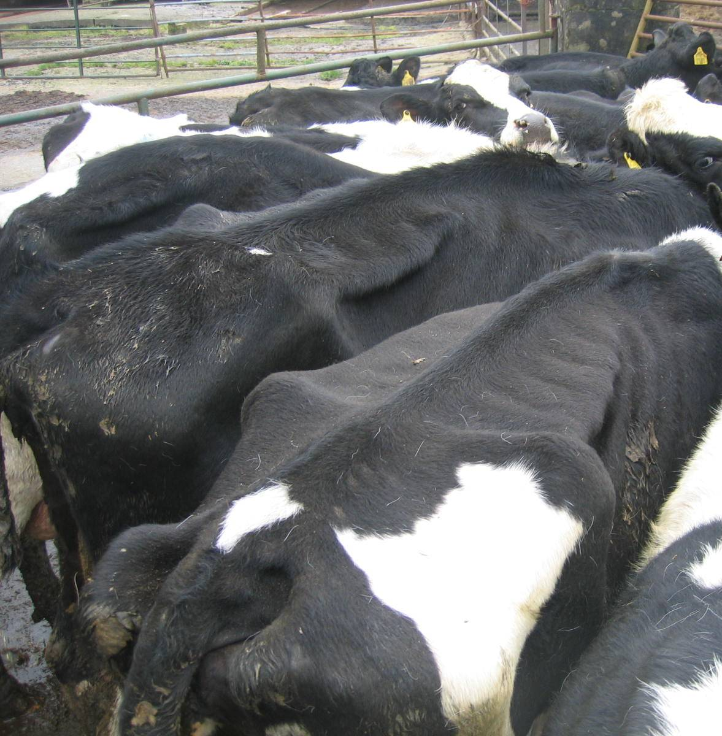

Slide 33
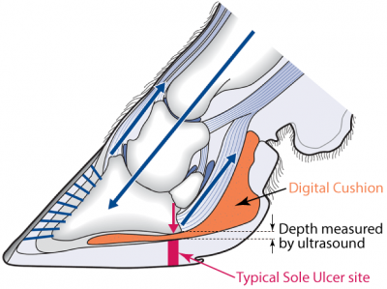
Negativní energetická bilance na počátku laktace : důsledky a kontrolní strategie
Korelace mezi skóre tělesné kondice (BCS)
a tloušťkou chodidlového tukového polštáře (Bicalho et al., 2009)
Souvislost mezi nízkou kondicí a ztrátou kondice a kulháním (Lean et al., 2013)

Slide 34
Negativní energetická bilance na počátku laktace : důsledky a kontrolní strategie
Roche and Berry (2006)
Vyšší riziko hypokalcémie (poporodní parézy) u hubených krav v porovnání
s kravami s optimální tělesnou kondicí.
Heuer et al. (1999) a Hoedemaker et al. (2009): vyšší riziko infekcí dělohy
u hubených krav.

Slide 35
Strategie kontroly

Slide 36
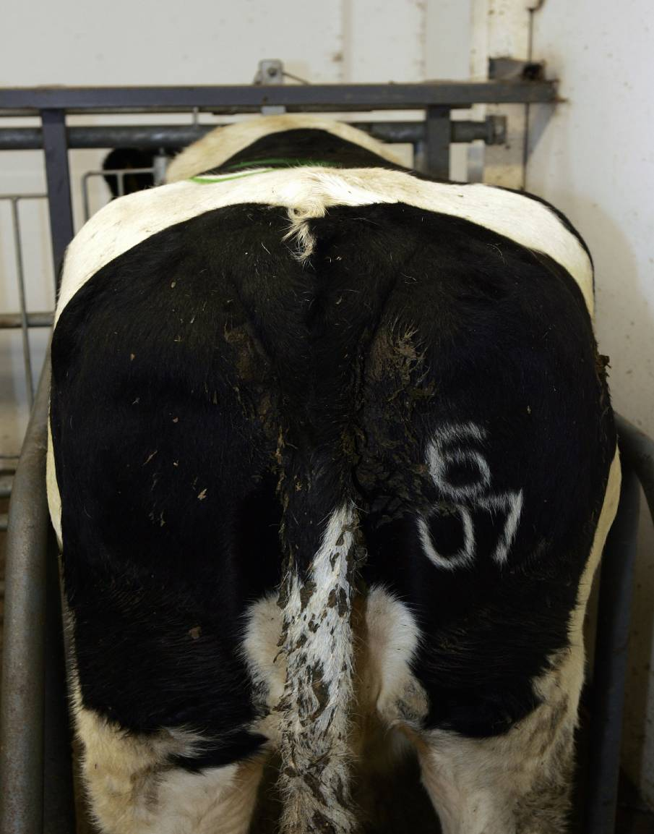
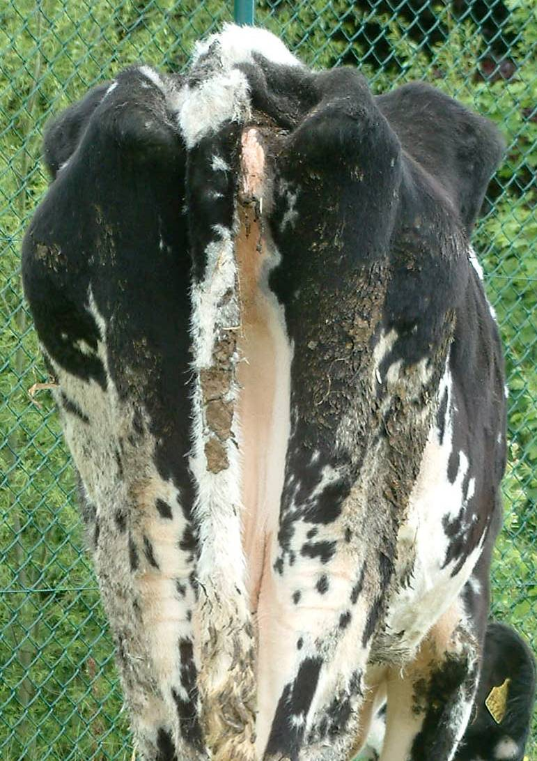
Skóre tělesné kondice musí být správné!
Energy balance and metabolic status in the critical period

Slide 37
Cílové BCS u mléčného skotu v různých fázích laktačního cyklu (stupnice 1 až 5)
BCS při zaprahnutí 2.75-3.0
BCS při otelení 3.0-3.25
BCS při zapuštění minimum 2.75
BCS ve 150. dni laktace 2.75-3.0
BCS ve 200. dni laktace 2.75-3.0
BCS ve 250. dni laktace 2.75-3.0
90% krav by mělo splňovat tyto cílové hodnoty BCS

Slide 38
Negativní energetická bilance na počátku laktace : důsledky a kontrolní strategie
UCD, Alibrahim et al., 2010
**
*
* = P<0.05, ** = P<0.01
PC, celé období po otelení

Slide 39
Negativní energetická bilance na počátku laktace : důsledky a kontrolní strategie
UCD, Alibrahim et al., 2010
**
*
**= P<0.01, * **= P<0.001
PC, celé období po otelení

Slide 40
Energy balance and metabolic status in the critical period
Vliv BCS v době otelení na koncentrace inzulinu na počátku laktace.
Alibrahim et al., 2010
P < 0.05
Obr. 2. Vliv BCS (■ 3,25 a♦ 4,00) v době otelení na koncentrace inzulinu v síru v průběhu okoloporodního období.

Slide 41
Energy balance and metabolic status in the critical period
Evliv BCS v době otelení na koncentrace estradiolu v periferním krevním oběhu 2 dny před ovulací prvního dominantního folikulu postpartum, Alibrahim et al., 2010
P=0.06

Slide 42
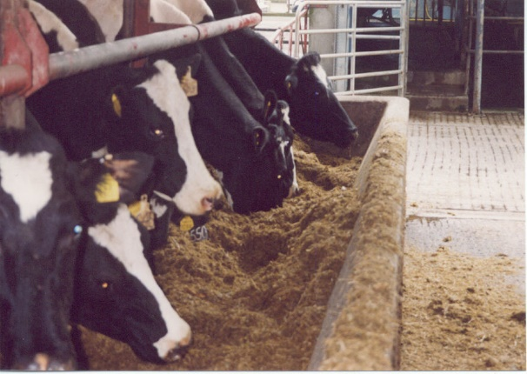
Negativní energetická bilance na počátku laktace: důsledky a kontrolní strategie
UCD, Alibrahim et al., 2010
Ztráta skóre tělesné kondice (BCS) a tělesné hmotnosti pro BCS 3,25 a 4,0 v době otelení
BCS při otelení Ztráta BCS Ztráta tělesné hmotnosti
3,25 0,64 43,30
4,00 1,12 55,52
P 0,001 0,065

Slide 43
Negativní energetická bilance na počátku laktace: důsledky a kontrolní strategie
  Úroveň příjmu energie v období stání na sucho
  Má příjem energie během stání na sucho vliv na charakter změny energetické bilance
  v okoloporodním období?

Slide 44
Negativní energetická bilance na počátku laktace : důsledky a kontrolní strategie
Kontrolovaný příjem energie v období stání na sucho
Příjem energie ≤ 100% potřeby energie v obdbí stání na sucho
Studie, které uvádějí lepší metabolický stav na počátku laktace
  Cardoso et al., 2013; Roche et al., 2013; Beever et al., 2006

Slide 45
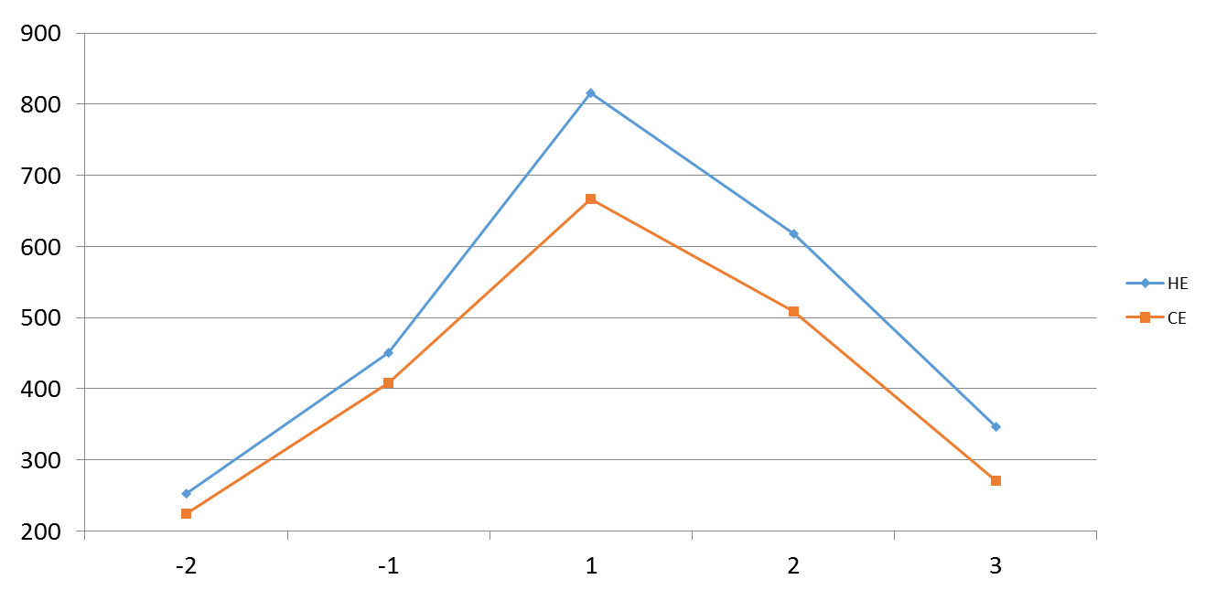
Kontrolovaný příjem energie z krmných dávek pro suchostojné dojnice
Kontrolovaný příjem energie v období stání na sucho
Vliv kontrolovaného příjmu energie (CE) nebo vysokého příjmu energie (HE) v období stání na sucho (bez přípravy na porod) na koncentraci NEMK v séru
NEMK v séru mmol/l
Týdny okolo porodu

Slide 46
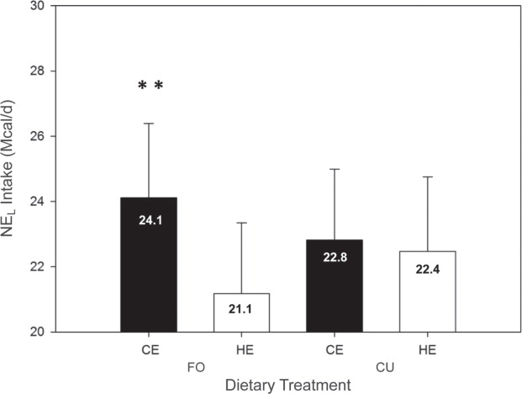
Kontrolovaný příjem energie v prepartálním období
Cardoso et al 2013 JDS 96:5859-5871 (wk 1-4)
HE = vysoký příjem energie; CE = kontrolovaný příjem energie
FO= stání na sucho; CU = příprava na porod

Slide 47
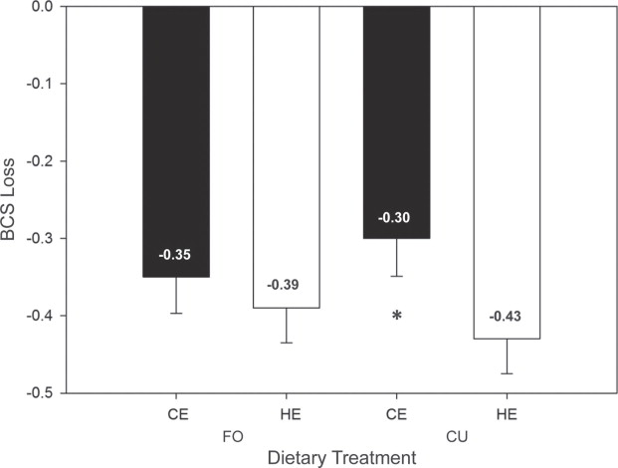
Kontrolovaný příjem energie Cardoso et al., 2013
JDS 96:5859-5871 (týden 1-6)
HE = vysoký příjem energie; CE = kontrolovaný příjem energie
FO= stání na sucho; CU = příprava na porod

Slide 48
Kontrolovaný příjem energie Cardoso et al 2013
JDS 96:5859-5871
Krávy s kontrolovaným příjmem energie
v období stání na sucho měly kratší servis periodu (interval mezi otelení a zabřeznutím)

Slide 49
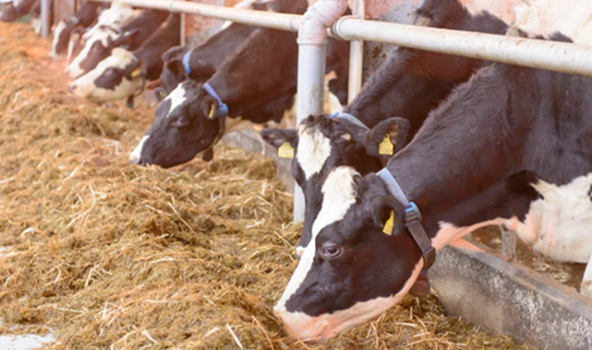
Kontrolovaný příjem energie
Může krmná dávka v rozdoji zabránit negativní energetické bilanci?
Někdo říká, že nemůže!

Slide 50
Negativní energetická bilance na počátku laktace: důsledky a kontrolní strategie
Řízení energetické bilance pomocí krmné dávky
Krmné dávky s vysokým obsahem proteinů X krmné dávky s nízkým obsahem proteinů
Vysoká obsah škrobu (glukogenní krmné dávky)
Doplňky mastných kyselin

Slide 51
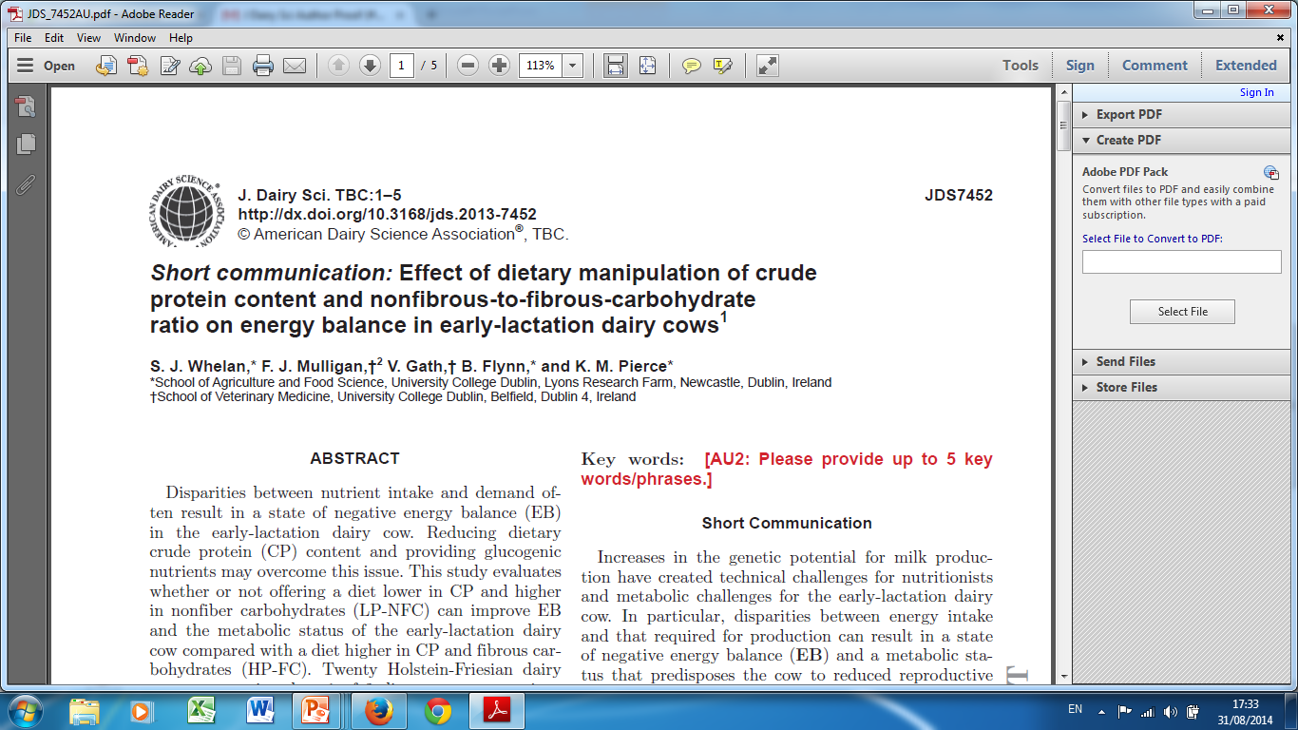
Energy balance and metabolic status in the critical period
Krátké sdělení: Vliv úpravy dusíkatých látek a poměru vláknitých k nevláknitým sacharidům v krmné dávce na energetickou bilanci dojnic na počátku laktace

Slide 52
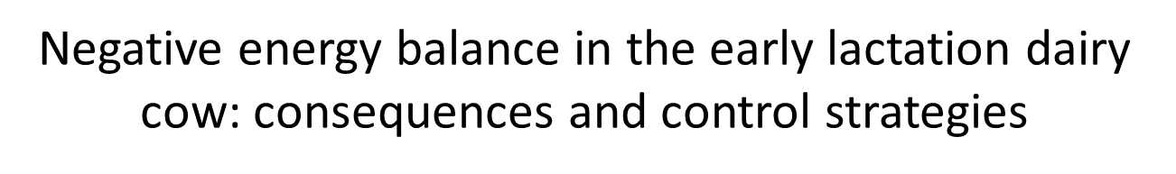
Negativní energetická bilance na počátku laktace: důsledky a kontrolní strategie
UCD, Whelan et al 2014, Vliv krmné dávky na energetickou bilanci
TMR s vysokými NL a nízkým škrobem (HP-LS)
  15% NL
  6% škrob
Krmné dávky s nízkými NL a vysokým škrobem (LP-HS)
  12% NL
  28% škrob
Krmné dávky byly izoenergetické (stejný obsah energie) (1,05 UFL/ kg sušiny)

Slide 53
Negativní energetická bilance na počátku laktace: důsledky a kontrolní strategie
Vysoké NL, nízký škrob (HPLS) nebo
Nízké NL, vysoký škrob (LPHS)
KD HPLS LPHS
Nádoj kg/kus/d 31.6 29.2*
Tuk kg/kus/d 1.29 1.19*
Bílks kg/kus/d 0.92 0.85*
Tuk% 4.01 3.88
Bílk% 2.92 2.93
*, značí statisticky významný rozdíl

Slide 54
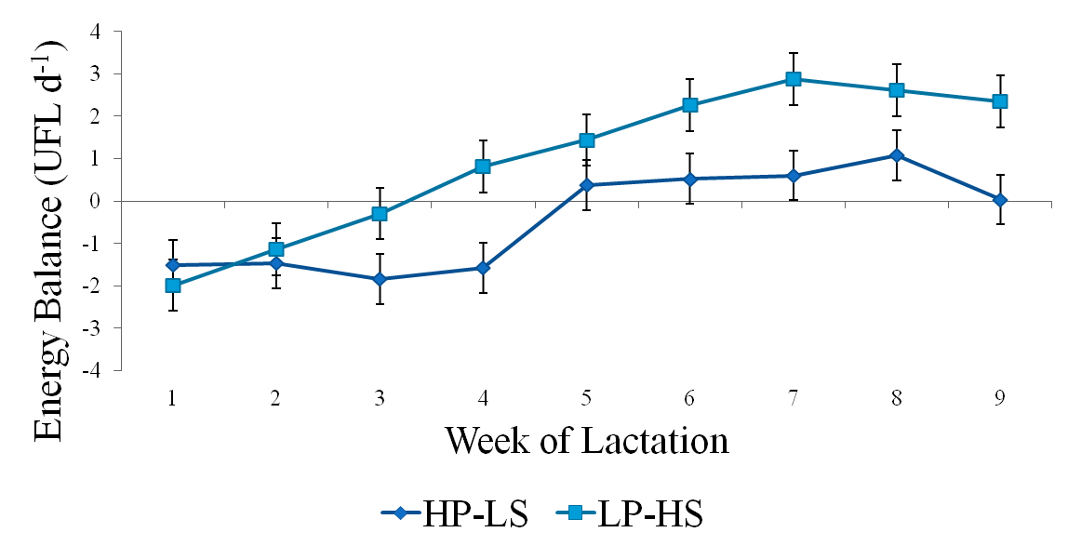
Vliv vysokého obsahu bílkovina nízkého obsahu škrobu v KD nebo nízkého obsahu bílkovin a vysokého obsahu škrobu na energetickou bilanci v 1.-9. týdnu laktace, KD pro zvířata ve stáji
UCD Lyons Research Farm, Whelan et al., 2014

Slide 55
305d Lactation Yield
Energy balance and metabolic status in the critical period
Užitkovost za 305 denní laktaci
P = 0.99

Slide 56
Negative energy balance in the early lactation dairy cow: consequences and control strategies
Negativní energetická bilance na počátku laktace: důsledky a kontrolní strategie
Může krmná dávka na počátku laktace zabránit negativní energetické bilanci?
Tuky plné energie
Využití speciálních doplňků mastných kyselin

Slide 57
Negative energy balance in the early lactation dairy cow: consequences and control strategies
Negativní energetická bilance na počátku laktace: důsledky a kontrolní strategie
Některé doplňky tuků zvýšili koncentrace NEMK
a prohloubily negativní energetickou bilanci!
Nové výsledky: Prof Adam Lock, Michigan State University
Zkrmování vyššího obsahu mastných kyselin C18:1 a nižšího obsahu C16:0 mělo průkazný pozitivní dopad na energetickou bilancí na počátku laktace!!

Slide 58
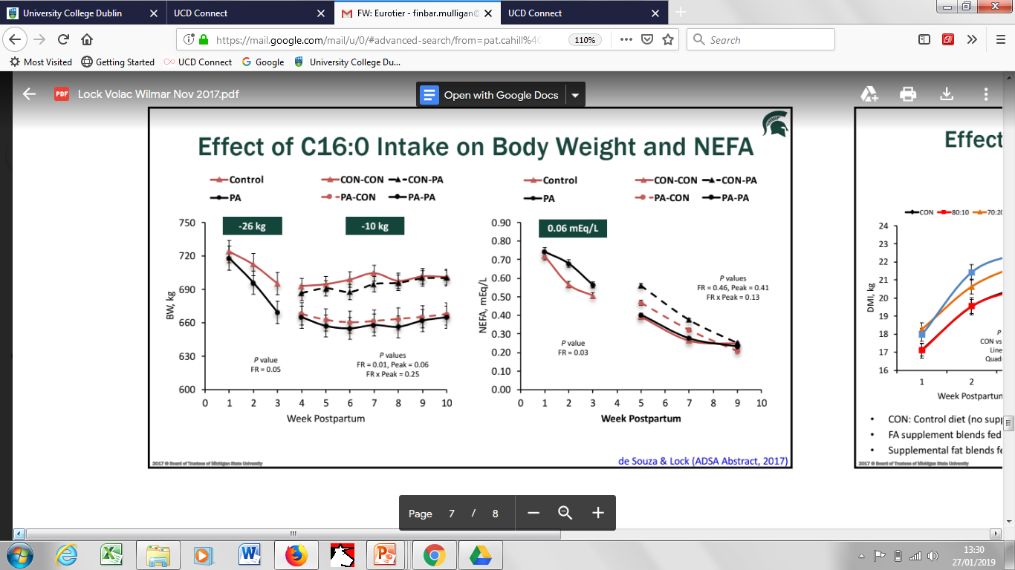
Za poskytnuté výsledky děkujeme Prof. Adamu Lockovi, MSU
Vliv příjmu C16:0 na tělesnou hmotnost a NEMK

Slide 59
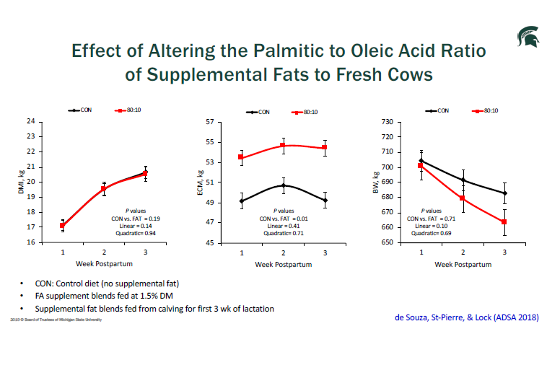
Za poskytnuté výsledky děkujeme Prof. Adamu Lockovi, MSU
Vliv změny poměru kyseliny palmitové k kyselině olejové v doplňcích tuků pro krávy v rozdoji

Slide 60
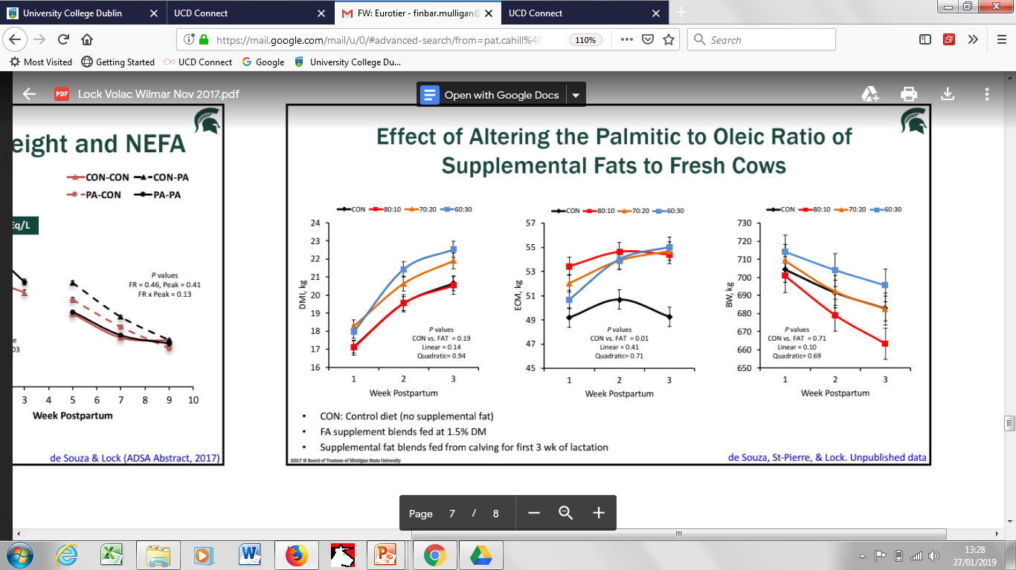
Za poskytnuté výsledky děkujeme Prof. Adamu Lockovi, MSU
Vliv změny poměru kyseliny palmitové k kyselině olejové v doplňcích tuků pro krávy v rozdoji

Slide 61
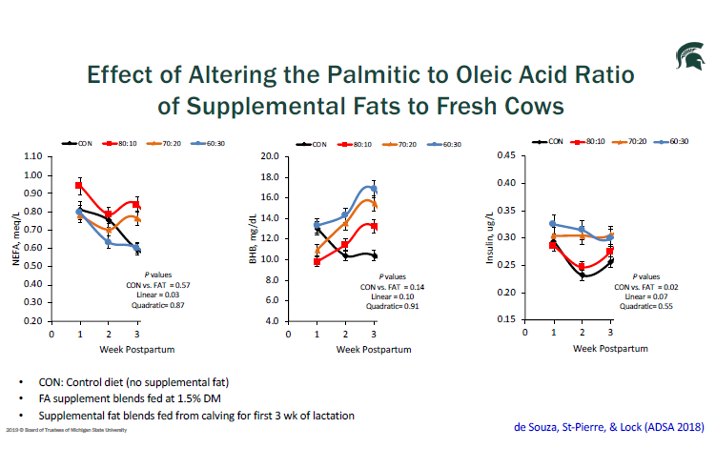
Za poskytnuté výsledky děkujeme Prof. Adamu Lockovi, MSU
Vliv změny poměru kyseliny palmitové k kyselině olejové v doplňcích tuků pro krávy v rozdoji

Slide 62
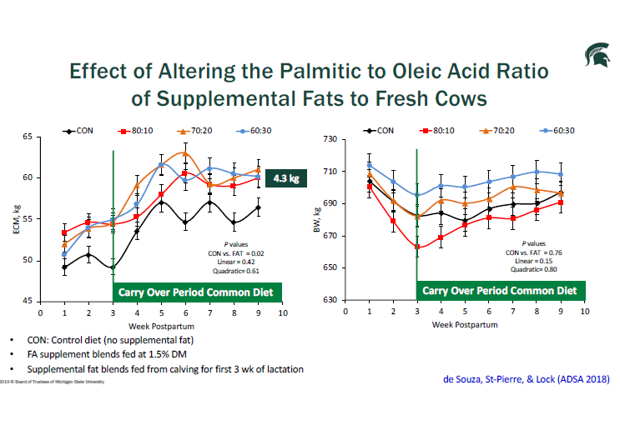
Za poskytnuté výsledky děkujeme Prof. Adamu Lockovi, MSU
Vliv změny poměru kyseliny palmitové k kyselině olejové v doplňcích tuků pro krávy v rozdoji

Slide 63
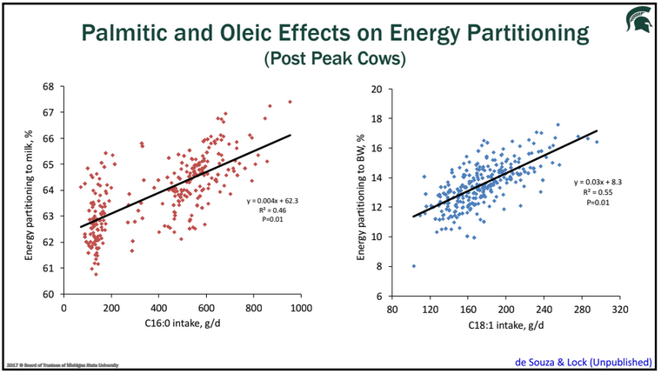
Za poskytnuté výsledky děkujeme Prof. Adamu Lockovi, MSU
Vliv kyseliny palmitové a olejové na distribuci energie
v organizmu (krávy po vrcholu laktace)

Slide 64
Negativní energetická bilance na počátku laktace: důsledky a kontrolní strategie
Závěry
Negativní energetická bilance v tranzitním období má mnoho negativních dopadů na zdraví dojnic
Oslabení imunitního systému
Ketóza
Ztučnění jater

Slide 65
Negativní energetická bilance na počátku laktace: důsledky a kontrolní strategie
Závěry
Negativní energetická bilance na počátku laktace zhoršuje reprodukční užitkovost
a snižuje mléčnou produkci

Slide 66
Negativní energetická bilance na počátku laktace: důsledky a kontrolní strategie
Závěr
Optimální energetická bilance na počátku laktace závisí na:
správném skóre tělesné kondice
vhodnou krmnou strategií suchostojných krav

Slide 67
Negativní energetická bilance na počátku laktace: důsledky a kontrolní strategie
Závěr
Optimální energetická bilance na počátku laktace závisí na:
vhodném obsahu bílkovin v KD pro rozdoj a obsahu a typu sacharidů
suplementaci KD pro rozdoj vhodnými mastnými kyselinami

Slide 68

Děkuji Vám za pozornost!!

